Slide 1

МБДОУ д/с №5 «Родничок» комбинированного вида с. Сарыг-Сеп Каа-Хемского района Республики Тыва
Презентация для родителей
«Роль семьи в развитии речи ребёнка»
Подготовила учитель-логопед
Агеева Елена Александровна

Slide 2

От двух до шести лет ребенок напоминает нам ларчик, который открывается непросто.
В нем столько спрятано возможностей, что нам и не перечесть.
И от нас, взрослых зависит, как эти возможности и способности ребенка будут развиваться

Slide 3

Многие родители считают, что если ребенок посещает детский сад, то развитие и обучение должны полностью обеспечить сотрудники детского сада.
Опыт показывает, что никакое самое хорошее дошкольное учреждение не могут полностью заменить семейное воспитание.
Воспитатели отлично знают, в каких семьях занимаются с детьми, а в каких нет.
Специально организованные занятия многое дают детям: знания, умения, навыки.
Но если занятиями ребенка не интересуются дома, не поощряют усердия и прилежания, ребенок тоже начинает относиться к ним пренебрежительно, не стремится работать лучше, исправлять ошибки.
Некоторых детей такое невнимание родителей
обижает, они замыкаются, перестают
быть искренними и откровенными.
Наоборот, интерес родителей к делам
дошкольника придает особое значение
всем достижениям ребенка.
Ребенок успешнее овладевает речью,
когда с ним занимаются не только в
дошкольном учреждении, но и в семье.

Slide 4
Проблемы в развитии речи
И сейчас, часто ли мы задумываемся о том, как развита речь ребенка? Как плавно, логично выражает он свои мысли, рассуждает. Беспокоит ли нас это сейчас?
Если «да», то мы рады, что вас беспокоит эта проблема.
Если «нет», очень жаль, поскольку вопросу развития речи детей нужно уделить пристальное внимание.
В наше современное время наши дети мало проводят времени в обществе родителей (всё больше за компьютером, у телевизора или со своими игрушками) и редко слушают рассказы и сказки из уст мамы или папы, а уж дома развивающие речевые занятия – это вообще редкость.
Вот и получается, что с речью ребенка к моменту поступления в школу возникает множество проблем. Рассмотрим, с какими проблемами мы можем столкнуться перед школой:
Односложная речь - состоящая из одних простых предложений.
Бедная речь - недостаточный словарный запас, в основном бытовой тематики, употребление слов-паразитов, нелитературных слов и выражений.
Бессвязная речь - неспособность построить пересказ, рассказ на предложенную тему, описать предмет, картинку.
Невыразительная речь – неумение использовать интонации.
Нечеткая речь – неправильное произношение звуков родного языка.
Возникает очередной вопрос: «Что же делать? » Ответ однозначен, заниматься речевым развитием детей не только в детском саду, но и дома.
Что мы делаем в детском саду, чтобы речь наших детей развивалась в норме? Работа по развитию речи в группах предусматривает решение следующих задач:
Формирование словаря:
• осуществлять словарную работу, расширяя и уточняя знания детей об окружающем;
• обогащать речь существительными, обозначающими предметы из бытового окружения, профессии, растения, животных, птиц; прилагательными, характеризующими свойства и качества предметов, эмоции, чувства, переживания; наречиями, обозначающими взаимоотношения людей, их отношение к труду, характеризующими настроение человека, его отдых;
Грамматический строй речи:
• знакомить с разными способами образования слов;
Особое место занимает развитие фонематического слуха (учить различать на слух и отчетливо произносить сходные по артикуляции и звучанию согласные звуки, определять место звука в слове) и дальнейшее совершенствование связной речи - улучшать диалогическую форму речи;- развивать умение связно, последовательно и выразительно пересказывать небольшие сказки;- рассказывать о предмете;- о содержании сюжетной картины;
-составлять рассказ по картинкам с последовательно-развивающимся действием;
- формировать умение составлять небольшие рассказы творческого характера на тему, предложенную воспитателем.
.

Slide 5
Условия успешного развития речи семье
Что можете делать Вы?
• В первую очередь – разговаривайте с детьми, а, разговаривая, постоянно обращайте внимание на собственную речь: она должна быть спокойной, четкой и внятной. Не забывайте, что ребенок в первую очередь учится говорить у вас, поэтому следите за своей речью, за её правильностью.
• Во – вторых, если Вы заметили, что у ребенка возникают проблемы с речью не бойтесь обратиться к специалистам.
• Чаще читайте ребенку. Чтение на ночь играет важную роль в развитии речи ребенка, он усваивает новые слова, обороты, развивает слух. Обязательно обсуждайте прочитанное.
• Заучивать с детьми стихи (тренирует не только выразительность речи, но и память, тренироваться в произношении скороговорок и чистоговорок .
• Любят дети отгадывать и загадывать загадки - это занятие учит детей делать выводы, анализировать, развивает мышление. Обязательно при этом надо спросить ребенка «как догадался? », «почему? »
И напоследок хочу Вам сказать: любите своих детей, помогайте им.
Задумайтесь, как часто Вы говорите своему ребенку эти фразы:
• Ты самый любимый!
• Ты очень многое можешь!
• Что бы мы без тебя делали!
• Иди ко мне!
• Садись с нами!
• Я помогу тебе.
• Я радуюсь твоим успехам.
• Расскажи мне, что с тобой.
Я хочу Вам предложить копилку игр по развитию речи.

Slide 6
1.Игры-рифмовки для развития речи детей!
Рифмы-миниатюры - отличный материал для развития у детей слухового внимания, фонематического слуха. Играя и составляя рифмы, дети учатся правильно согласовывать слова в предложениях, верно употреблять лексико-грамматические конструкции, развивают память и связную речь.
Как играть?
Предложите ребенку дополнить последнее слово в двустишии.
- В кладовой шуршала мышка,
Под сосной лежала-(шишка)
- Живёт в нашем доме Гарик,
У него есть синий (шарик).
- Капризуля наша Маша,
У неё в тарелке (каша).
-Очень любят мыши сыр,
В хорошем сыре много-(дыр).
- Ветер очень сильно дул,
Стоял повсюду страшный (гул).

Slide 7
2. Игра на образование сложных слов.
-листья падают – листопад
-сам ходит - самоход
-снег падает - снегопад
-мед носит – медонос
-вода падает - водопад
-звезды падают – звездопад
-сено косит – сенокос и т. д.
3.Грамматический строй речи.
Игра «Назови ласково»
Цель: Учить детей образовывать слова при помощи уменьшительно – ласкательных суффиксов.
Оборудование: мяч.
Ход: Взрослый ( мама,папа и т.д.)произносит фразу и бросает мяч ребенку. Предлагает ребенку вернуть мяч и изменить слово так, что бы оно звучало ласково.
-Мяч — мячик,
-кукла — куколка,
-мишка — мишенька, мишутка,
-машина — машинка,
-собака — собачка,
-пирамида — пирамидка.

Slide 8
4. Игра «Подбери признак»
Цель: Учить согласовывать прилагательные с существительными.
Ход: Взрослый ( мама,папа и т.д.) называет слово и задает вопросы (какой? какая? Какие? какое), ребенок отвечает.
-Шапка (какая) – синяя, теплая, зимняя…
-Варежки (какие) – теплые, красные.
-Куртка (какая) – зеленая, зимняя, теплая…и т. д
5.Слова для обогащения словаря:
воробей – чирикает
ворона – каркает
голубь – воркует
синица – свистит
утка – крякает
соловей – поет
кукушка – кукует
петух – кукарекает.
А так же на занятиях по развитию речи у нас есть такие задания:
- определи позицию звука в слове (в начале, в середине, в конце);

Slide 9
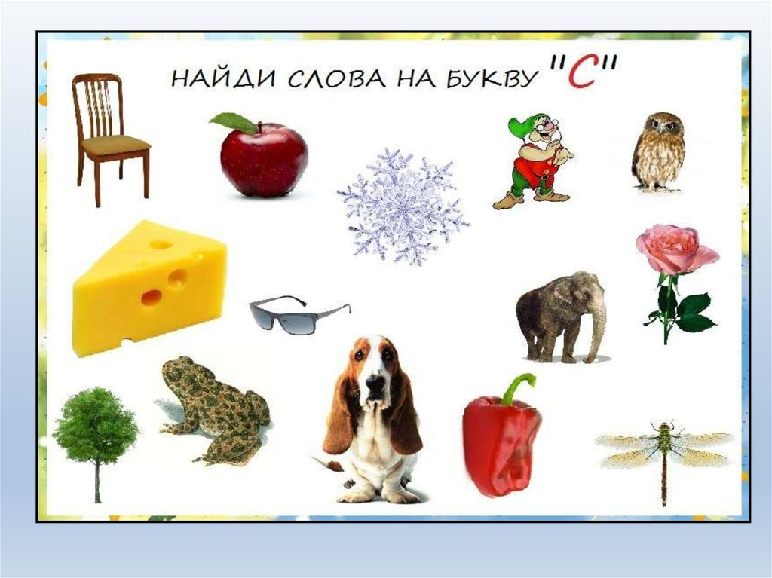

Slide 10
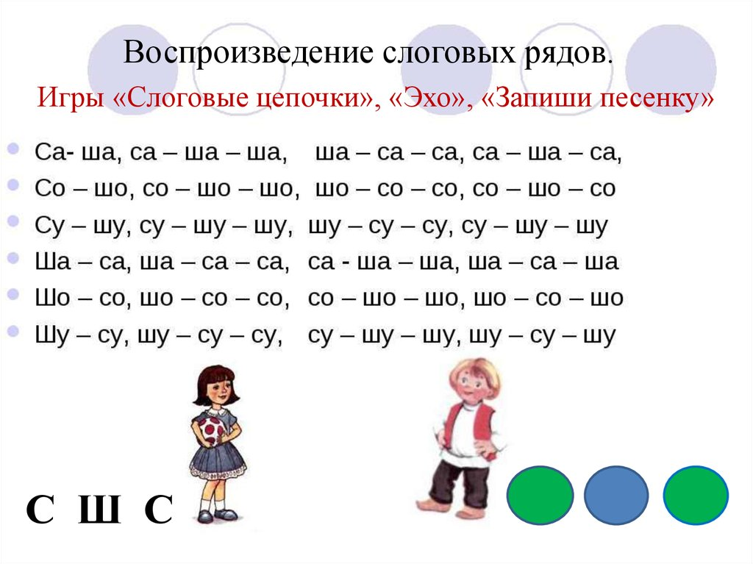
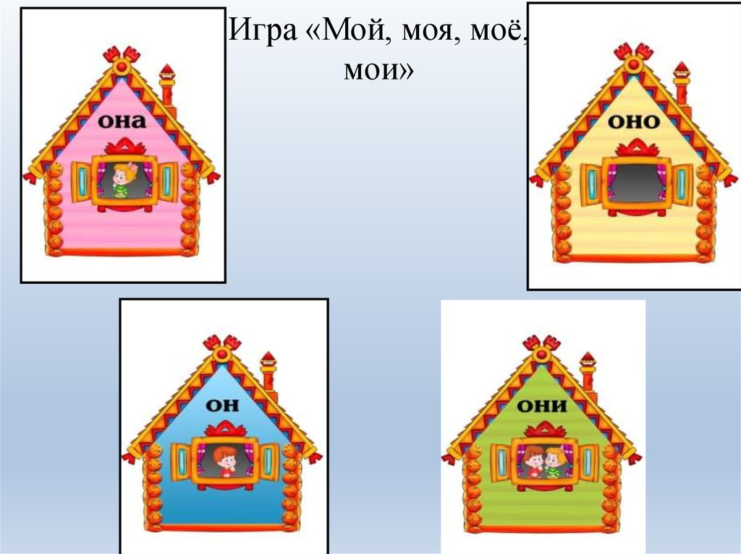

Slide 11
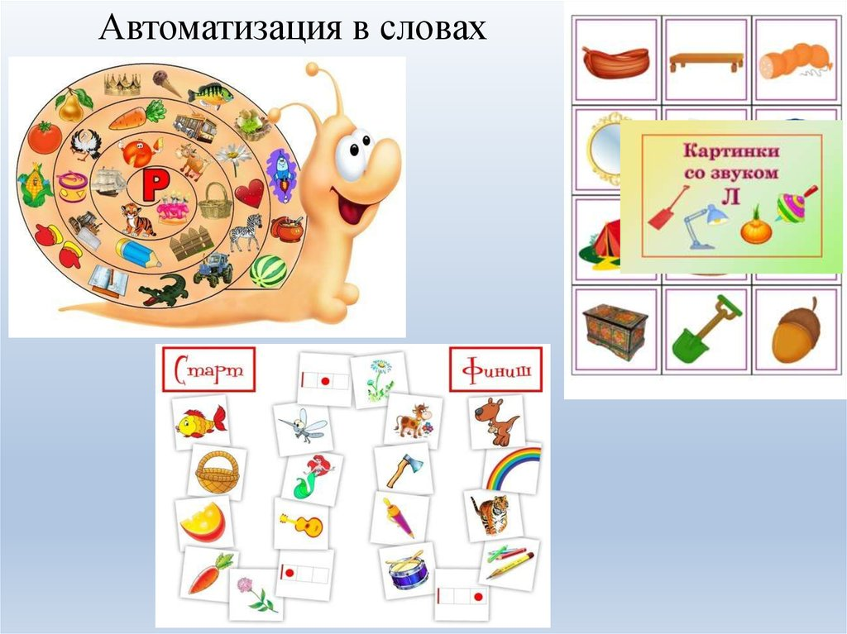

Slide 12
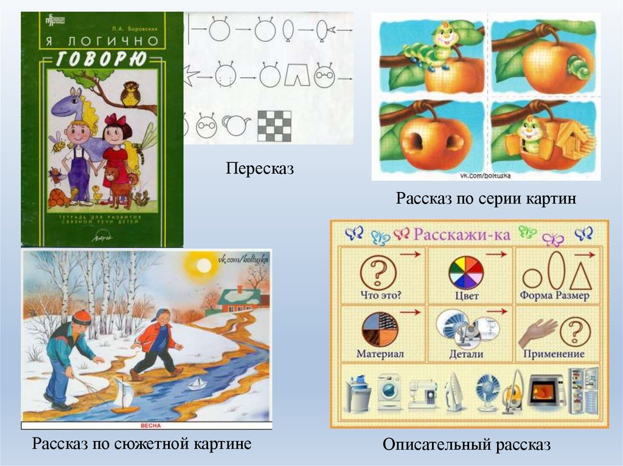

Slide 13
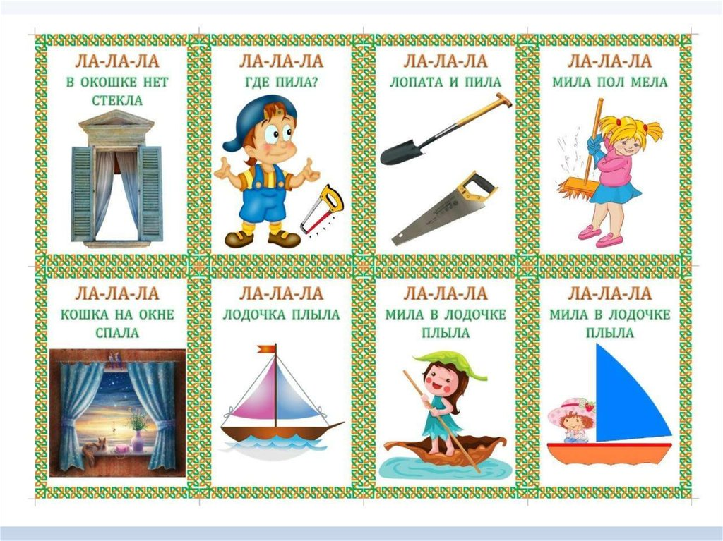

Slide 14
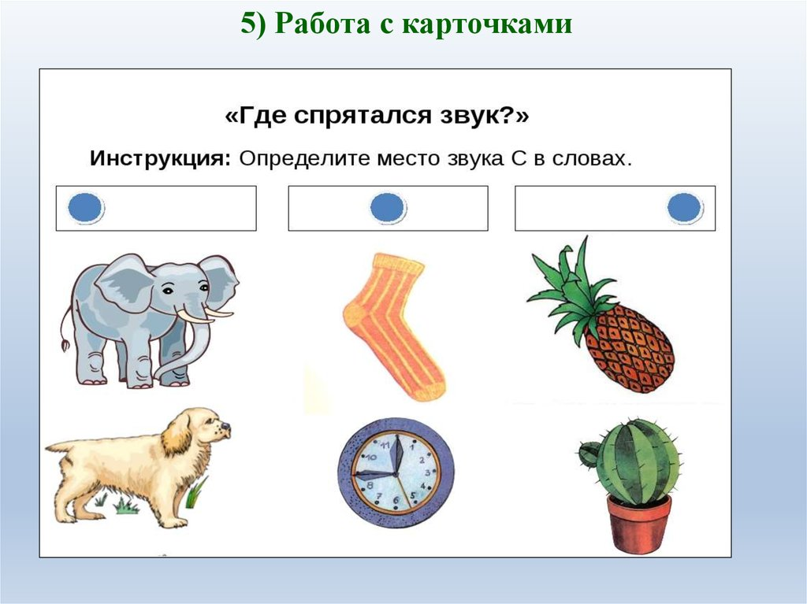

Slide 15


Slide 16


Slide 17


Slide 18
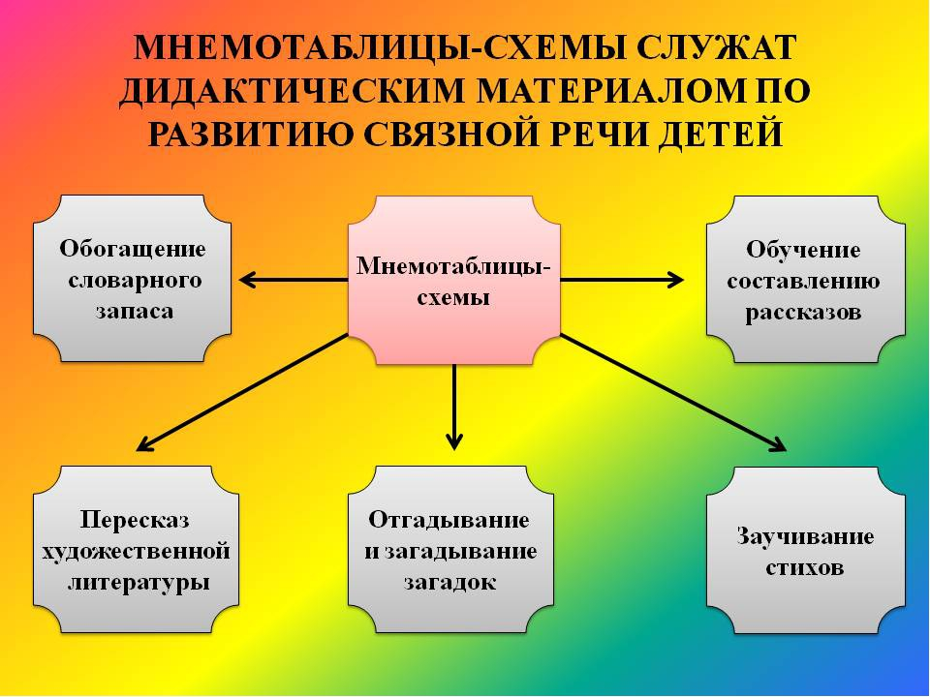

Slide 19

Советы неравнодушным родителям
Занимаясь с ребенком дома, читая ему книгу, рассматривая иллюстрации, предложите ему ответить на вопросы по содержанию текста, передать содержание сказки (рассказа), ответить, что изображено на картинке. Дети справляются с этими заданиями, но допускают речевые ошибки.
В этом случае не следует перебивать ребенка, надо предоставить возможность закончить высказывание, а затем указать на ошибки, дать образец.
Очень часто дети задают нам разные вопросы. Иногда на них трудно найти правильный ответ. Но уклоняться от вопросов ребенка нельзя. В этом случае можно пообещать дать ответ, когда ребенок поест (погуляет, выполнит какое-либо задание и т. п.),у Вас есть время подготовится к рассказу. Тогда ребенок получит правильную и информацию, увидит в лице взрослого интересного для себя собеседника и в дальнейшем будет стремиться к общению с ним.
Notes:
Советы неравнодушным родителям

Slide 20


